Slide 1
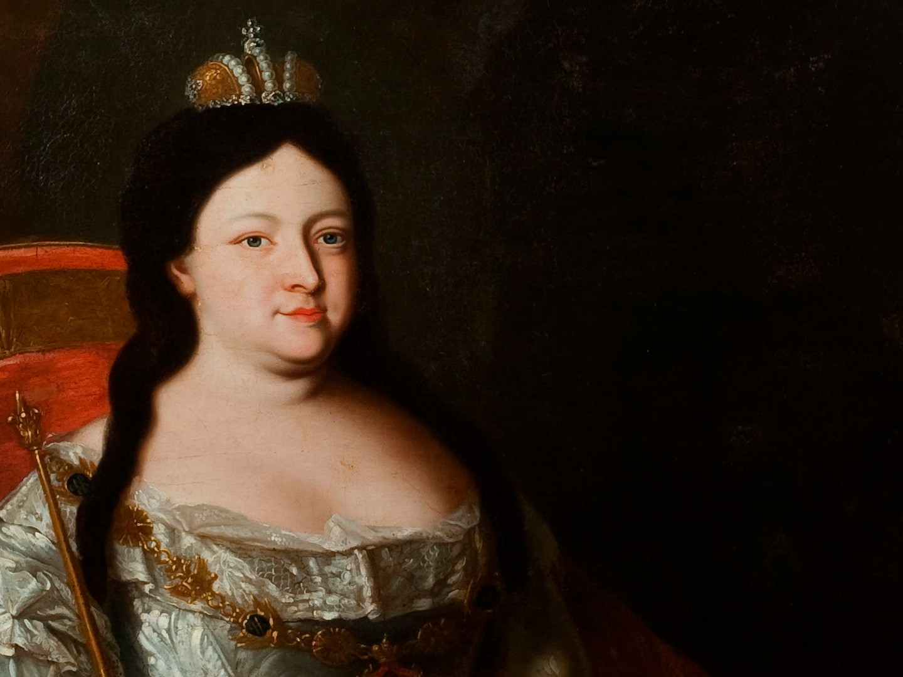
Прибалтика и Украина
1725 – 1762

Slide 2
После присоединения Российской империей, Лифляндия и Эстляндия до XVIII в. сохраняли прежнюю систему управления.
В городах Ревель и Рига находились русские генерал-губернаторы. Однако они не влияли на местное управление.

Slide 3
Жители Прибалтики пользовались правом говорить на немецком языке в суде, а немецкие дворяне занимали различные должности.
В руках местных дворян находились суд и полиция. Но главенствующие позиции в городских магистратах принадлежали немецким купцам.

Slide 4
На территории Прибалтики немцы появились в период XII – XIII веков. Крестоносцы прибыли в Прибалтику, чтобы обратить в христианство местных язычников и получить под свое управление новые территории.
Позже крестоносцы превратились в правящий класс с обширными правами и привелегиями.

Slide 5
Немецкие дворяне охотно поступали на российскую службу. Они становились чиновниками и офицерами, продвигаясь по карьерной лестнице. Но в правление Анны Иоанновны немцы потеряли право на двойное гражданство.

Slide 6
Но в то же время автономию сохраняет Левобережная Украина. Здесь остались свои суд, войско, административное деление. Власть находилась в руках казачьей верхушки. Богатые казаки скупали у крестьян земли и становились помещиками.
Российские законы не распространялись на Украину до XIX века. Вместо них действовал Статут Великого княжества Литовского.

Slide 7
Спасибо за внимание

